Slide 1
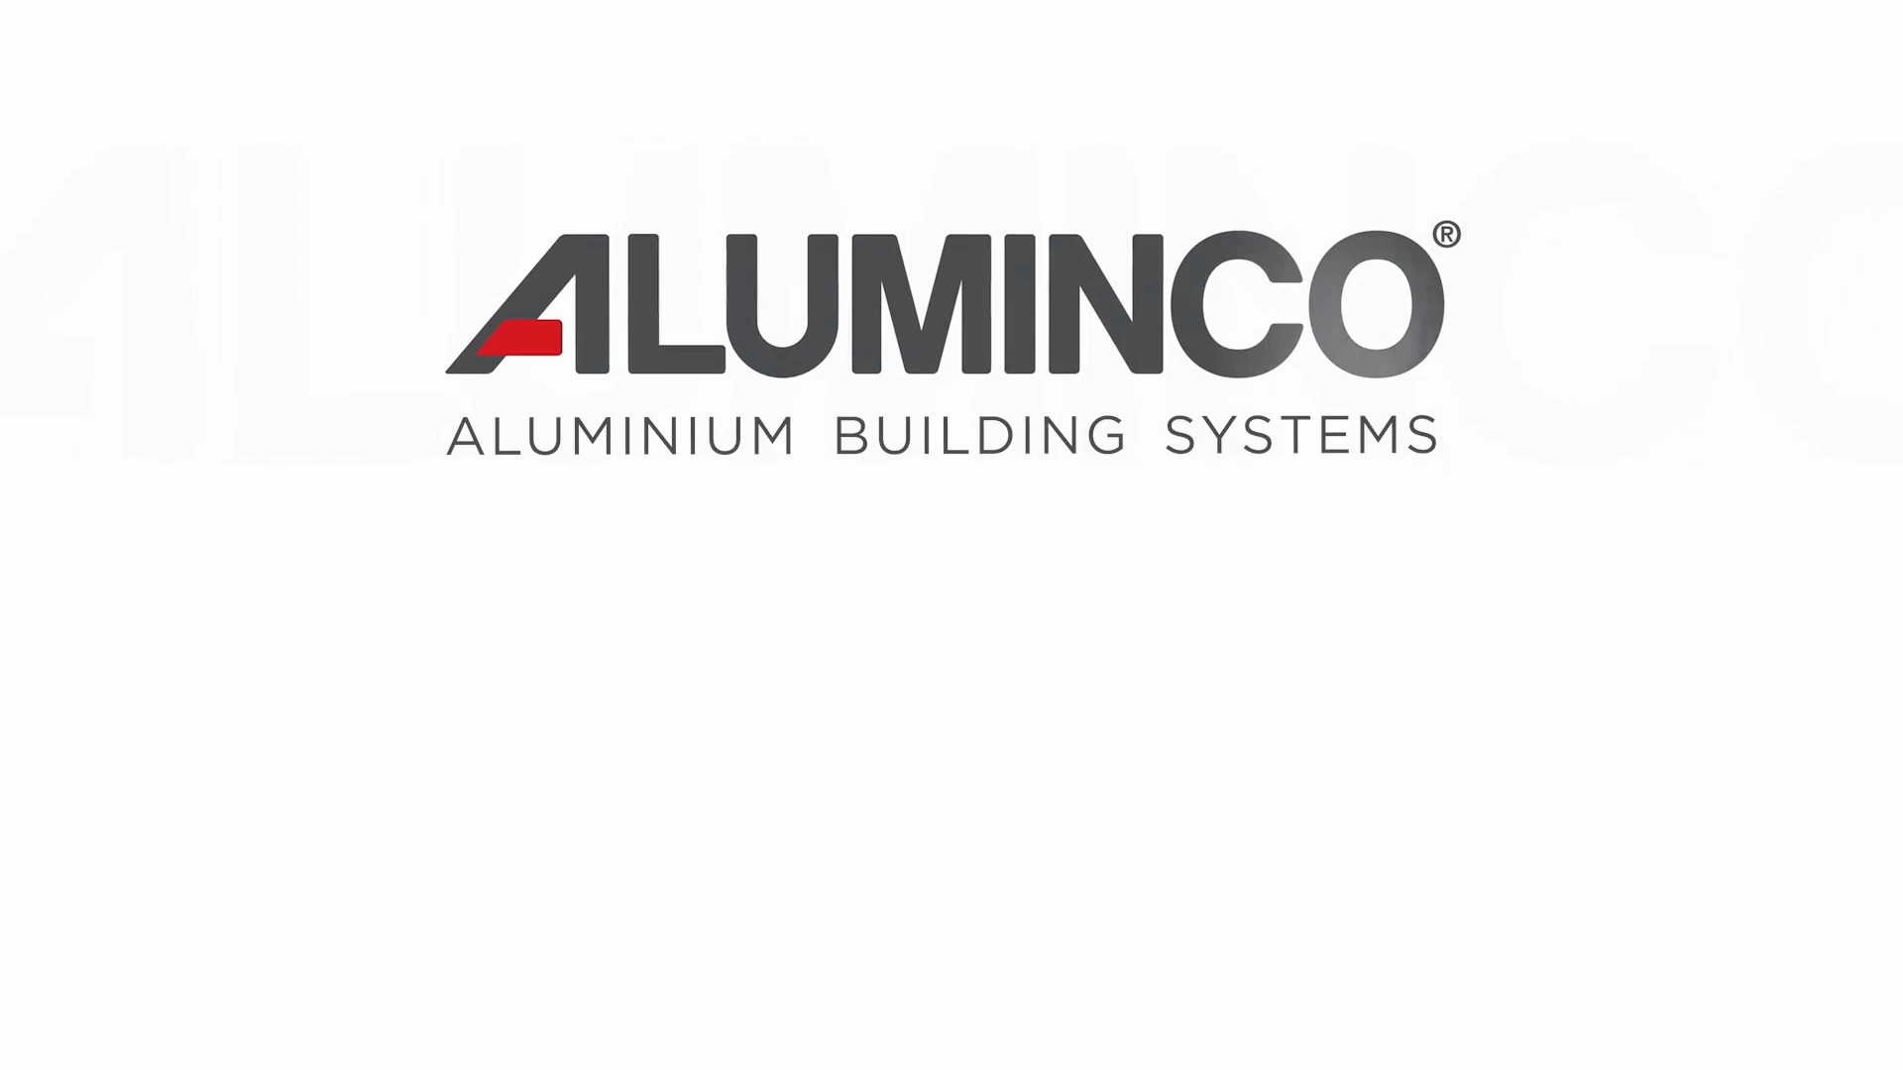
Notes:
Καλημέρα σε όλους,
Καταρχάς, να ευχαριστήσω εκ μέρους του Οργανισμού Aluminco την διοργανώτρια αρχή για το κάλεσμα και για την όμορφη πρωτοβουλία αυτής της ημερίδας..
Θεωρώ ότι την εταιρία Aluminco την γνωρίζετε ως μια εκ των σημαντικότερων βιομηχανιών αρχιτεκτονικών συστημάτων αλουμινίου, αυτό που ίσως δεν γνωρίζετε είναι ότι ξεκίνησε τη δράση της το 1982 στην Ελλάδα με 50% εξαγωγές.. ήτοι το ήμισυ των παραγωγών της ταξίδευαν μεταξύ Αυστραλίας Γαλλίας και Καραϊβικής ..
Από τότε αλλάξαν αρκετά αλλά το προϊόν παραμένει ως αιχμή του δόρατος στο υψηλότερο σημείο της στρατηγικής μας..
Το βίντεο που ακολουθεί αναδεικνύει τα τεχνικά χαρακτηριστικά και τις καινοτομίες που κάνουν τη διαφορά,
τις λεπτομέρειες που οδηγούν σε υψηλή απόδοση, αξιοπιστία και ουσιαστικό αποτέλεσμα.

Slide 2
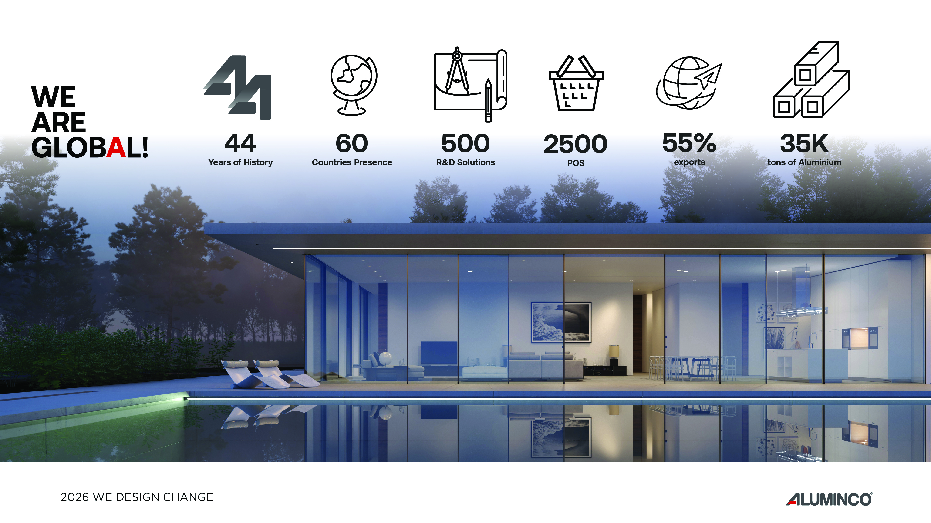
Notes:
43 ΧΡΟΝΙΑ ΕΞΕΛΙΞΗΣ
Με συνέπεια και διαρκή καινοτομία.
ΠΑΡΟΥΣΙΑ ΣΕ 60+ ΧΩΡΕΣ
Διευρύνουμε συνεχώς τα όρια μας σε Ευρώπη, Αφρική, Μέση Ανατολή, Αυστραλία και Αμερική.
500 R&D ΛΥΣΕΙΣ
Υλοποιούνται σε έργα υψηλών προδιαγραφών στην Ελλάδα και διεθνώς.
2.500 ΣΗΜΕΙΑ ΠΩΛΗΣΗΣ
Ισχυρό παγκόσμιο δίκτυο διανομής και συνεργατών.
55% ΤΖΙΡΟΥ ΑΠΟ ΕΞΑΓΩΓΕΣ
Επιβεβαίωση του ισχυρού διεθνούς προσανατολισμού μας.

Slide 3
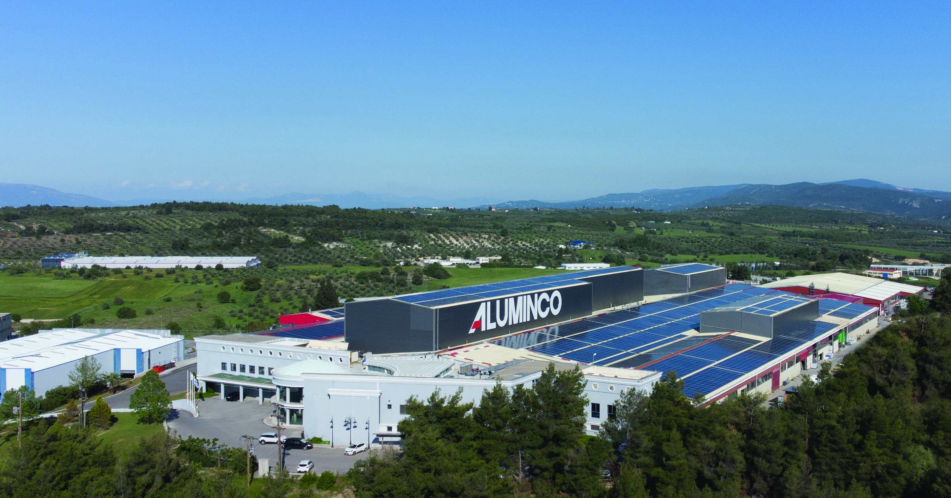

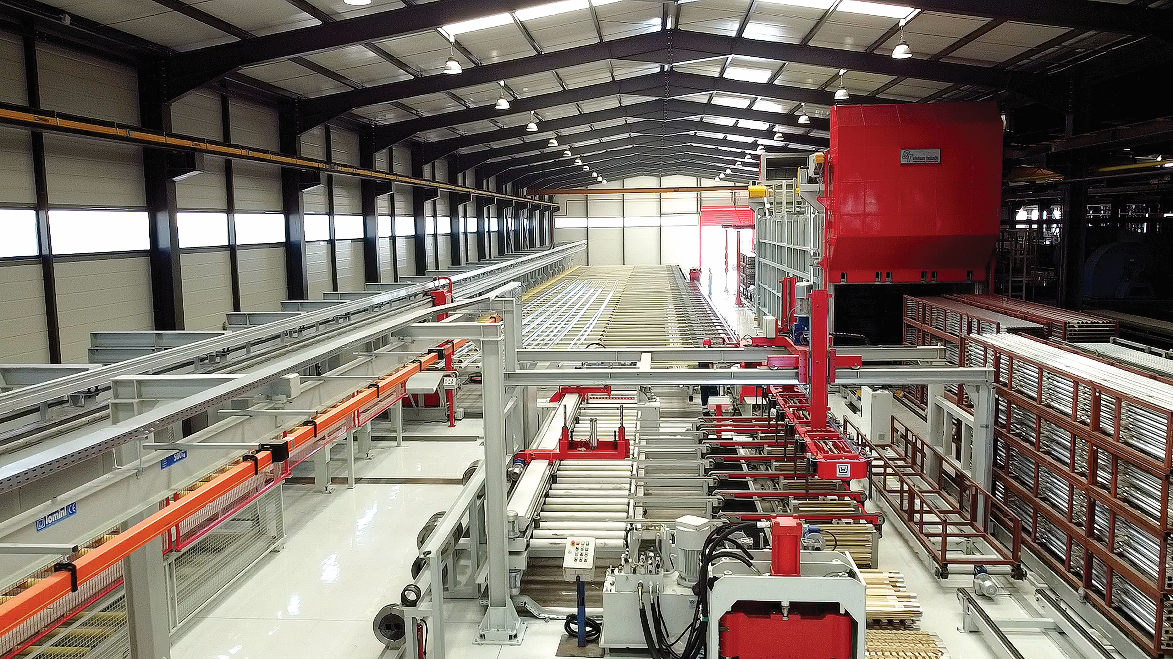



Notes:
Η βιωσιμότητα αποτελεί αναπόσπαστο μέρος της κουλτούρας της ALUMINCO και αποτυπώνεται σε κάθε στάδιο της λειτουργίας της.
Αποδεικτικά στοιχεία τα EPD των προϊόντων μας, οικολογιικές δράσεις της πρωτοβουλίας A PLANET TO LOVE, γραμμές διέλασεις με πατενταρισμένο σύστημα εξοικονόμησης ηλεκτρικής ενέργειας PE.E.S, εξοικονόμησης 30% σε σχέση με κλασική πρέσα διέλασης, πιστοποίηση ISO 50000, εγκατάσταση 2^{ου} Φ/Β πάρκου ΝΕΤ Metering, 1 MW, για την κάλυψη των αναγκών σε ποσοστό 50% στις μέρες ηλιοφάνειας και όλα αυτά μας έφεραν το χρυσό της ECOVADIS και μέσα στο κορυφαίο 5% των εταιρειών παγκοσμίως για την απόδοσή μας σε ζητήματα βιωσιμότητας, κοινωνικής ευθύνης και επιχειρηματικής ηθικής
Με αυτή τη φιλοσοφία, δεσμευτήκαμε ενεργά στη συμμετοχή μας στο ερευνητικό πρόγραμμα INTELSHAD, με στόχο τη δημιουργία καινοτόμων συστημάτων σκίασης που αξιοποιούν τις τεχνολογίες αιχμής για τη βελτίωση της ενεργειακής απόδοσης των κτιρίων και την προώθηση της βιώσιμης δόμησης.

Slide 4




INTELSHAD
ΕΥΦΥΕΣ ΣΥΣΤΗΜΑ ΗΛΙΑΚΩΝ ΣΚΙΑΣΤΡΩΝ ΒΑΣΙΣΜΕΝΟ ΣΕ ΚΑΙΝΟΤΟΜΑ ΔΟΜΙΚΑ ΣΥΣΤΑΤΙΚΑ ΚΑΙ ΤΕΧΝΟΛΟΓΙΕΣ
INTERNET OF THINGS
Notes:
Το INTELSHAD είναι ένα ελληνικό ερευνητικό έργο με τίτλο «Ευφυές σύστημα ηλιακών σκιάστρων βασισμένο σε καινοτόμα δομικά συστατικά και τεχνολογίες Internet of Things».
Το έργο υλοποιήθηκε με τη συγχρηματοδότηση του ΕΣΠΑ 2014-2020 (μέσω της Περιφέρειας Στερεάς Ελλάδας) και ολοκληρώθηκε στα τέλη του 2023.
Αντικείμενο: Ανάπτυξη «έξυπνων» ηλιακών σκιάστρων για κτίρια, τα οποία προσαρμόζονται αυτόματα με τη χρήση αισθητήρων και τεχνολογίας IoT (Internet of Things) για τη βελτίωση της ενεργειακής απόδοσης.
Φορείς Υλοποίησης: Στο έργο συμμετείχαν το Εθνικό Μετσόβιο Πολυτεχνείο (ΕΜΠ) (Σχολή Ηλεκτρολόγων Μηχανικών & Μηχανικών Υπολογιστών με επιστημονικό υπεύθυνο τον Καθηγητή Ευάγγελο Χριστοφόρου), η βιομηχανία αλουμινίου ALUMINCO AE, καθώς και η εταιρεία συμβούλων καινοτομίας Seven Sigma.
Προϋπολογισμός: Ο συνολικός προϋπολογισμός του έργου ανήλθε σε περίπου 958.666 €.

Slide 5
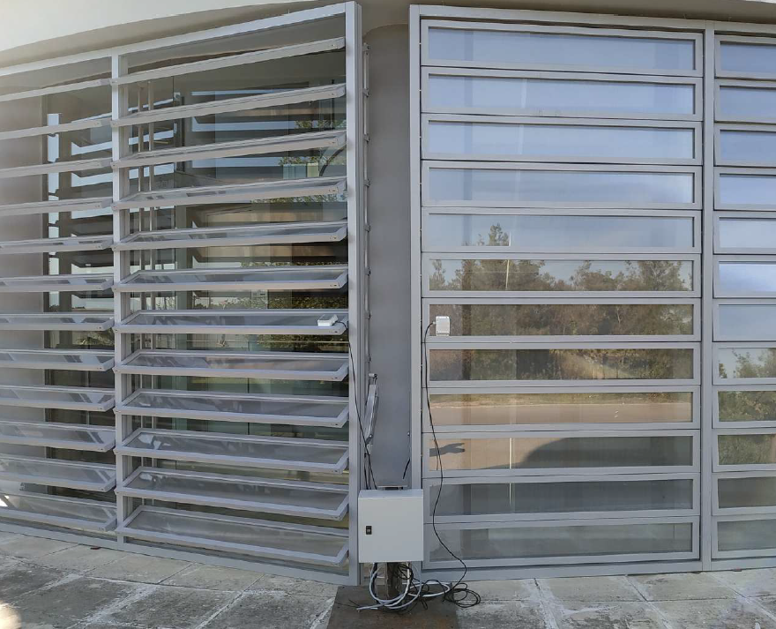
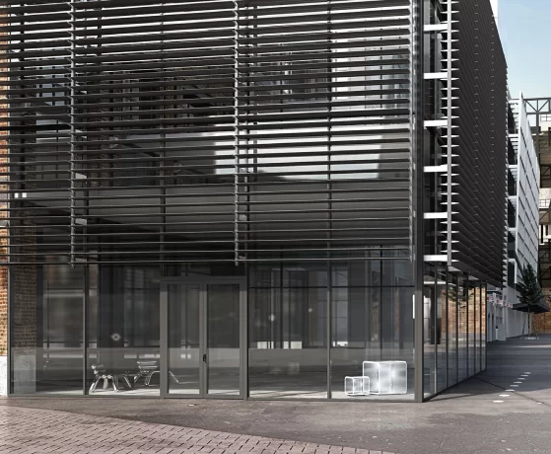
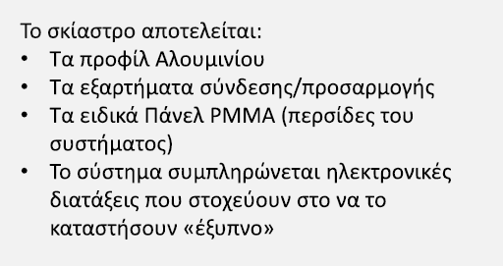
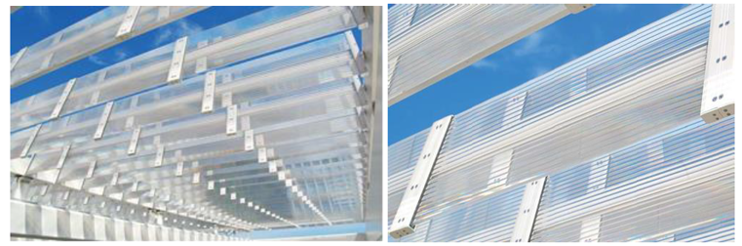
INTELSHAD SHADING SYSTEM
ALUMINCO SH3400
ΠΡΙΣΜΑΤΙΚΗ ΠΕΡΣΙΔΑ PMMA
Notes:
Το σύστημα περσίδων που αναπτύχθηκε και δοκιμάστηκε στο έργο INTELSHAD βασίστηκε στο σύστημα σκίασης SH3400 της ALUMINCO.
Το σύστημα τροποποιήθηκε δομικά ώστε να ενσωματώσει την πρισματική περσίδα(PMMA), τους μηχανισμούς έξυπνης κίνησης IoT και τους απαραίτητους αισθητήρες.
Το υλικό PMMA επιλέχθηκε επειδή διαθέτει εξαιρετική διαύγεια, είναι εξαιρετικά ανθεκτικό στην υπεριώδη ακτινοβολία (UV) χωρίς να κιτρινίζει, και έχει πολύ μεγαλύτερη αντοχή στην κρούση από το κοινό γυαλί, όντας ταυτόχρονα πολύ ελαφρύτερο.
Η επιφάνεια της περσίδας δεν είναι επίπεδη, αλλά φέρει ειδικά σχεδιασμένα μικρο-πρίσματα.
Πώς Λειτουργεί η Πρισματική Περσίδα
Ανάκλαση της Θερμότητας (Καλοκαίρι): Όταν ο ήλιος είναι ψηλά και η ακτινοβολία είναι έντονη (μεγάλη γωνία πρόσπτωσης), τα πρίσματα λειτουργούν ως «καθρέφτες», ανακλώντας την άμεση ηλιακή ακτινοβολία προς τα έξω για να μην υπερθερμαίνεται το κτίριο.
Διάχυση Φυσικού Φωτισμού : Αντί να σκοτεινιάζει τον χώρο όπως μια κοινή αδιαφανής περσίδα, το PMMA επιτρέπει στο έμμεσο (διάχυτο) φως του ουρανού να περάσει στο εσωτερικό. Τα πρίσματα ανακατευθύνουν αυτό το φως προς την οροφή του δωματίου, προσφέροντας ομοιόμορφο φυσικό φωτισμό βαθύτερα μέσα στο κτίριο χωρίς να τυφλώνει τους χρήστες.
Το ερευνητικό έργο INTELSHAD βασίστηκε σε ένα ολοκληρωμένο οικοσύστημα τεχνολογιών Internet of Things (IoT) για να μετατρέψει τα παραδοσιακά συστήματα σκίασης αλουμινίου σε έξυπνες, αυτοπροσαρμοζόμενες δομές.
Τα σκίαστρα εξοπλίστηκαν με αισθητήρες πεδίου που κατέγραφαν συνεχώς περιβαλλοντικά δεδομένα:
Αισθητήρες ηλιακής ακτινοβολίας
Σταθμοί μέτρησης θερμοκρασίας και υγρασίας
Ανεμόμετρα
Ελεγκτές κίνησης (Actuators)
Για τη μεταφορά των δεδομένων από τα σκίαστρα προς το κεντρικό σύστημα χρησιμοποιήθηκαν ασύρματες τεχνολογίες χαμηλής κατανάλωσης
Τα δεδομένα που συγκεντρώνονταν μεταφέρονταν σε μια κεντρική πλατφόρμα Cloud, η οποία αποτελούσε τον «εγκέφαλο» του INTELSHAD

Slide 6
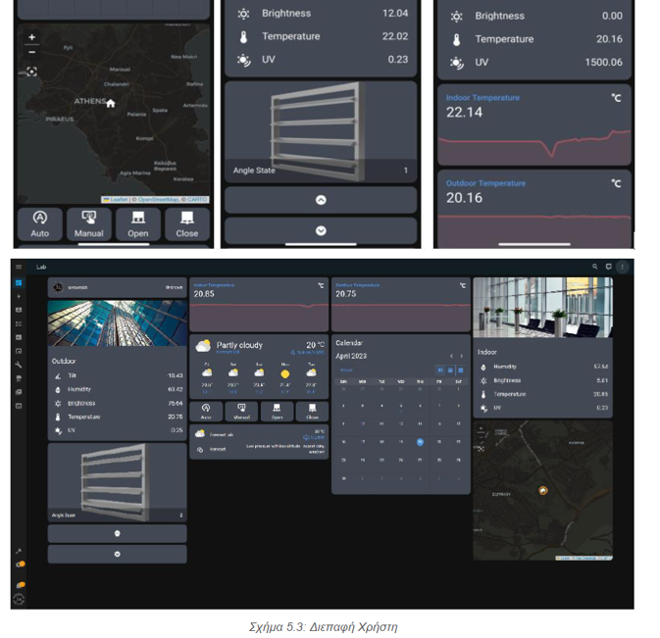
ΤΟ ΑΠΟΤΕΛΕΣΜΑ
ΧΑΜΗΛΟΥ ΚΟΣΤΟΥΣ ΑΥΤΟΜΑΤΟΠΟΙΗΜΕΝΟ ΣΥΣΤΗΜΑ ΣΚΙΑΣΗΣ
ΑΥΤΟΜΑΤΗ ΡΥΘΜΙΣΗ ΚΛΙΣΗΣ ΜΕ ΒΑΣΗ ΤΗΝ ΘΕΣΗ ΤΟΥ ΗΛΙΟΥ
ΕΝΣΩΜΑΤΩΣΗ ΣΕ ΝΕΕΣ Ή ΥΠΑΡΧΟΥΣΕΣ ΕΓΚΑΤΑΣΤΑΣΕΙΣ
ΑΠΟΜΑΚΡΥΣΜΕΝΗ ΛΕΙΤΟΥΡΓΙΑ
ΑΝΙΧΝΕΥΣΗ ΑΝΕΜΟΥ & ΠΡΟΒΛΕΨΗ ΚΑΙΡΟΥ
Notes:
Το έργο INTELSHAD πέτυχε την αυτοματοποίηση συστημάτων σκίασης αλουμινίου μέσω IoT. Τα συμπεράσματα αναδεικνύουν αυξημένη ενεργειακή αποδοτικότητα, βελτιωμένη οπτική άνεση και υψηλή εμπορική αξιοποίηση της τεχνολογίας για τη βιώσιμη δόμηση.
Ενεργειακή Αποδοτικότητα & Εξοικονόμηση
Έως 25% - 30% μείωση στα φορτία ψύξης: Η δυναμική ρύθμιση της κλίσης των περσίδων κατά τους καλοκαιρινούς μήνες εμποδίζει την άμεση ηλιακή ακτινοβολία, ελαττώνοντας δραστικά τη χρήση κλιματισμού.
10% - 15% εξοικονόμηση στη θέρμανση: Το χειμώνα το σύστημα επιτρέπει την ελεγχόμενη είσοδο της ηλιακής θερμότητας (παθητικό κέρδος) για τη φυσική θέρμανση των εσωτερικών χώρων.
Έως 20% μείωση στην κατανάλωση τεχνητού φωτισμού: Αντίθετα με τα στατικά σκίαστρα που συχνά σκοτεινιάζουν το χώρο, οι αλγόριθμοι IoT υπολογίζουν τη βέλτιστη γωνία ώστε να διαχέεται επαρκές φυσικό φως στο εσωτερικό.

Slide 7

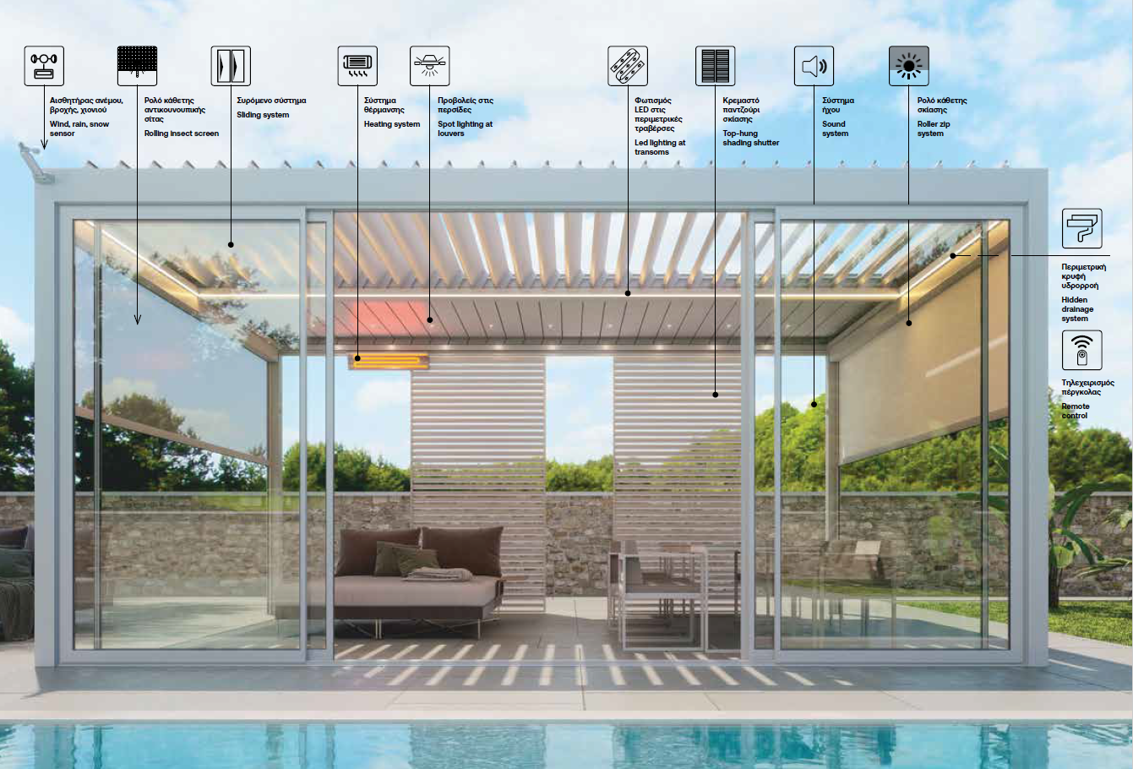
Notes:
Για την Aluminco το ερευνητικό αυτό project αποτέλεσε έμπνευση για τον σχεδιασμό και την παραγωγή της βιοκλιματικής πέργκολας Freedom, η οποία
Για την Aluminco, το συγκεκριμένο ερευνητικό project αποτέλεσε πηγή έμπνευσης για τον σχεδιασμό και την ανάπτυξη της βιοκλιματικής πέργκολας Freedom. Αξιοποιώντας την
τεχνογνωσία και τα συμπεράσματα της έρευνας, δημιουργήσαμε ένα σύστημα που συνδυάζει προηγμένη τεχνολογία, υψηλή αισθητική και ενεργειακή απόδοση.
Η Freedom δεν αποτελεί απλώς ένα καινοτόμο προϊόν, αλλά την έμπρακτη απόδειξη της δέσμευσής μας να μετατρέπουμε την έρευνα και την καινοτομία σε λύσεις με πραγματική αξία για τον σύγχρονο τρόπο ζωής.

Slide 8
Thank You!

